Slide 1
COVACIEL
DUGOVIC Nathan
BAZIN Timothé
YANDOKOUZOU Tiphaine
VENKATESAN Nathan

Slide 2
Sommaire
1- Présentation du Projet ( Covaciel )
2- Expression des besoins
3- Projets Similaires
4- Répartition des tâches
5- Diagramme de Classe
5- Présentation du Lidar LD06
6- Problématique du Lidar ( Question Physique )
7- Conclusion

Slide 3
Présentation du Projet ( Covaciel )
L'objectif principal est de créer un véhicule capable
de naviguer de manière autonome sur un circuit en détectant les bords du parcours et en
évitant les obstacles, tout en optimisant sa vitesse et son orientation.

Slide 4
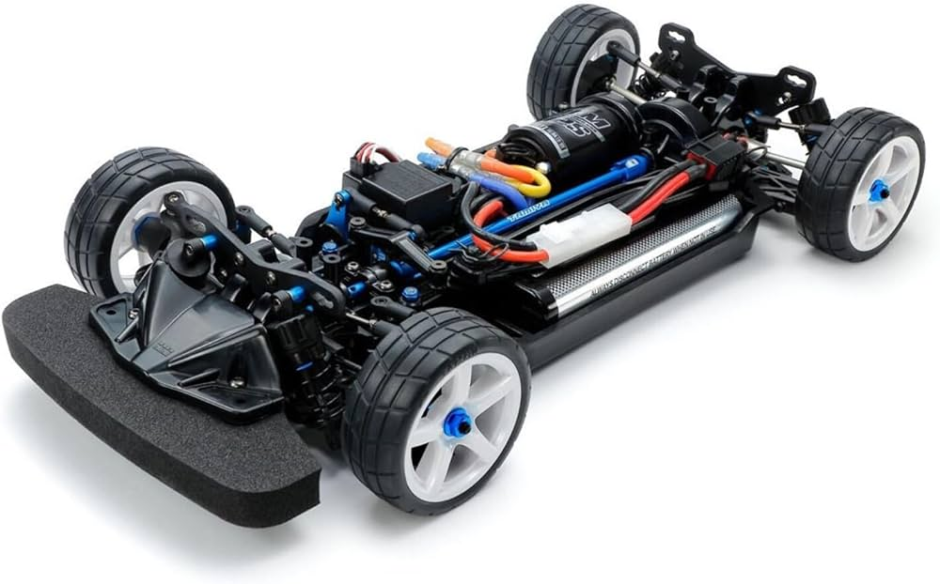
Expression des besoins
2. Besoins fonctionnels et techniques
Matériel :
Unité de traitement : Raspberry Pi 4 (4GB RAM ) , Carte microSD 32GB
Capteurs : Caméra Raspberry Pi v2 , Lidar RPLidar LD06
Logiciels : Raspberry Pi OS (64-bit)
Outils de développement : SSH pour l'accès distant
Environnement de développement :Visual Studio Code ,
Git pour le versionnement
Objectifs
Navigation autonome
Détection et évitement des obstacles
Interaction avec l’environnement

Slide 5
Contraintes et Enjeux
Problèmes liés au Lidar :
Précision variable en fonction des conditions d’éclairage .
La vitesse d'analyse du Lidar : trop de données peuvent être à l’origine de ses données dites aberrantes
Contraintes matérielles :
Consommation énergétique et autonomie du système.
Puissance de calcul requise pour le traitement en temps réel.
Contraintes de conception :
Fiabilité des mesures pour assurer la sécurité.

Slide 6
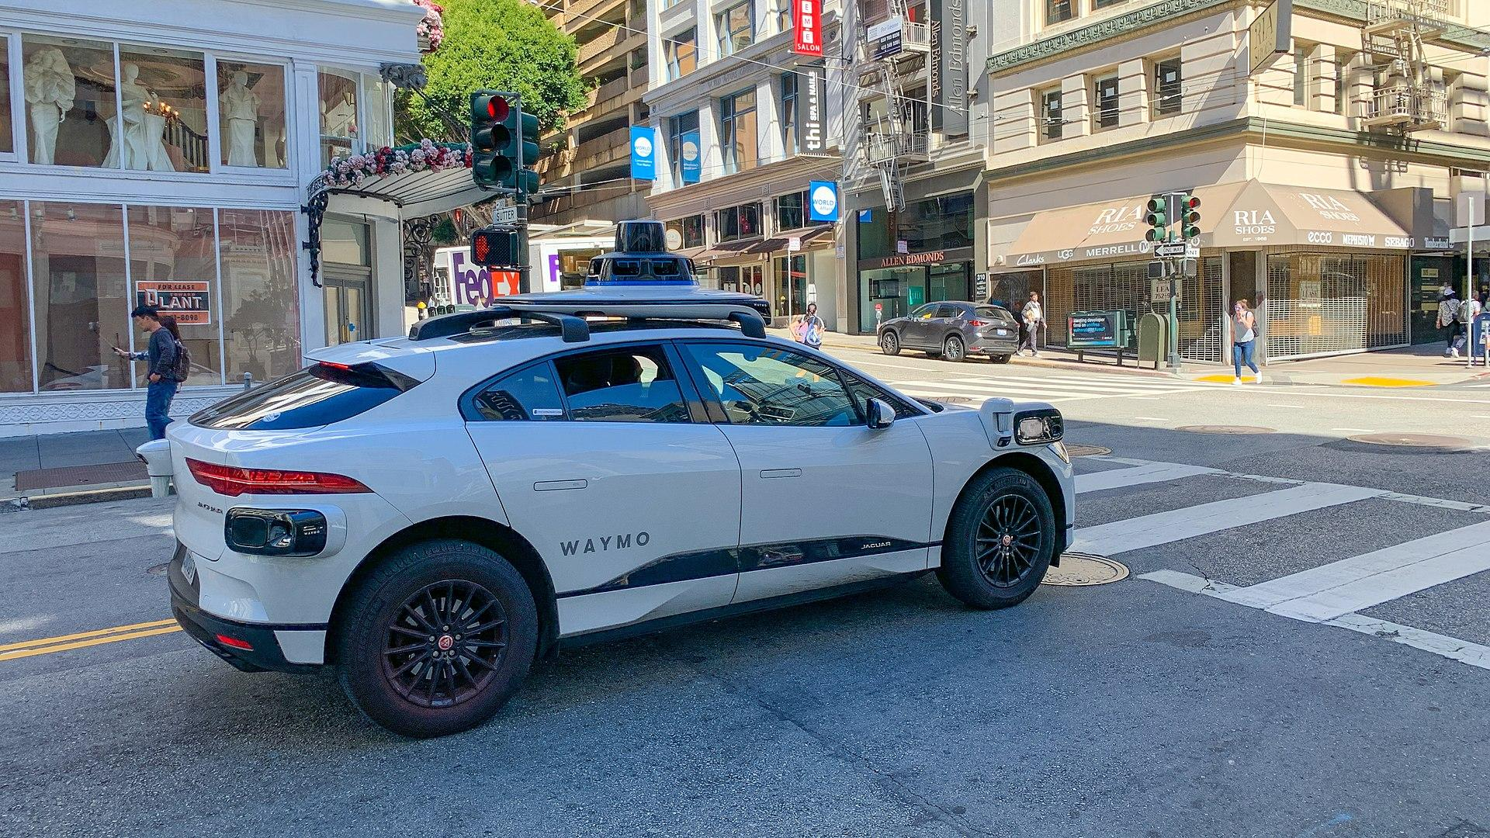
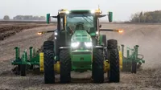
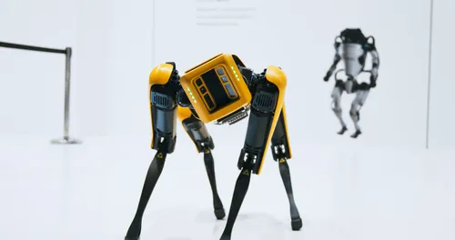
Projets Similaires
John Deere - Tracteurs autonomes
Waymo (Google)
Drones de Cartographie et Topographie

Slide 7
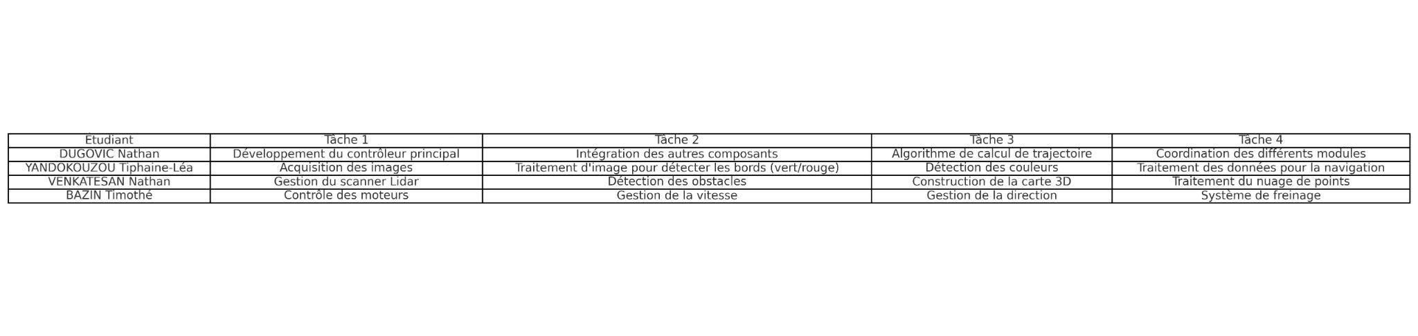
Répartition des tâches

Slide 8
Diagramme de Classe

Slide 9
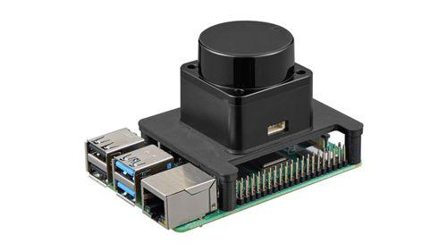
Présentation du Lidar
Le Lidar LD06 est un capteur de télémétrie laser compact utilisant la technologie Time of Flight (TOF) pour mesurer les distances avec précision. Il offre une portée de mesure jusqu'à 12 mètres et réalise des mesures à une fréquence de 4 500 Hz, permettant une détection rapide et fiable des obstacles. Grâce à son balayage à 360 degrés, il est capable de cartographier l'environnement en temps réel, ce qui le rend idéal pour des applications telles que la navigation autonome et l'évitement d'obstacles.

Slide 10
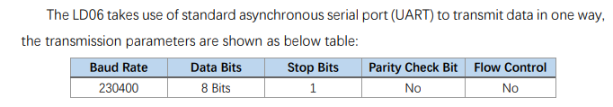
Trames du lidar
Précision :
Octet 0 : Header (0x54)
Octet 1 : Longueur des données
Octets 2-3 : Vitesse du radar
Octets 4-5 : Angle de début
Octets 6-41 : Données de mesure (12 mesures de 3 octets chacune)
Chaque mesure comprend :
2 octets pour la distance
- 1 octet pour la confiance de la mesure
Octets 42-43 : Angle de fin
Octets 44-45 : Horodatage
Octet 46 : CRC (Contrôle de Redondance Cyclique) méthode de vérification utilisée pour détecter les erreurs dans les données transmises ou stockées

Slide 11
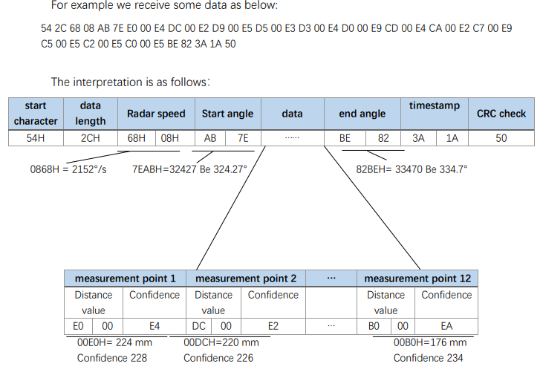
Exemple :

Slide 12
Problématique du Lidar : Problème avec le Lidar et des valeurs aberrantes
Surfaces réfléchissantes ou transparentes : Les matériaux très réfléchissants ou transparents peuvent perturber le signal laser, générant des distances erronées.
Réflexions multiples : Les signaux laser peuvent rebondir sur plusieurs surfaces avant de retourner au capteur, entraînant des mesures incorrectes.
Interférences lumineuses : Une forte lumière ambiante ou d'autres sources laser peuvent interférer avec le capteur, affectant la précision des mesures.

Slide 13
Solutions :
Calibration régulière : Effectuez des calibrations du capteur pour maintenir sa précision et compenser d'éventuelles dérives
Optimisation de l'environnement : Réduisez les sources potentielles d'interférences en contrôlant l'éclairage ambiant et en évitant les surfaces problématiques dans la zone de mesure.
Optimisation de l’utilisation du Lidar : ajuster le rapport cyclique du signal PWM peut influencer la qualité des données en modifiant la vitesse de rotation du LiDAR.

Slide 14
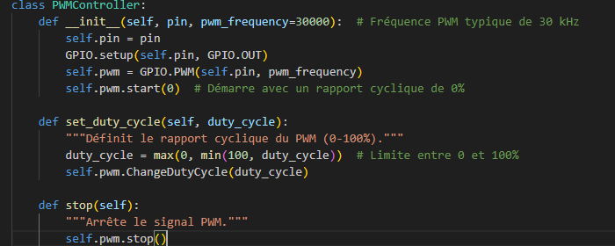
Voici comment ajuster le PWM :

Slide 15
Présentation des tâches effectuées :
Gestion du scanner Lidar :
Détection Droite/Gauche : LidarAngleDistance
Création d’une carte avec nuage de points : Classe LidarPlotter
Création d’un classe pour le PWM : PWMController

